Slide 1
Нікель -
ЯК ХІМІЧНИЙ
ЕЛЕМЕНТ

Slide 2
Характеристики Нікелю
Нікель - це сріблясто білий метал, не тьмяніє на повітрі. Має гранецентрированную кубічну решітку з періодом a = 0,35238 НМ, просторова група Fm3m. У чистому вигляді піддається обробці тиском. Є феромагнетиком з точкою Кюрі 358 C. Питомий електричний опір 0,0684 мк Ом ∙ м. Коефіцієнт лінійного теплового розширення α = 13,5 ∙ 10-6 K-1 при 0 C Коефіцієнт об'ємного теплового розширення β = 38-39 ∙ 10-6 K-1 Модуль пружності 196-210 ГПа. Атоми нікелю мають зовнішню електронну конфігурацію 3d84s2. Найбільш стійким для нікелю є стан окислення Ni (II). Нікель утворює сполуки із ступенем окислення +2 і +3. При цьому нікель із ступенем окислення +3 тільки у вигляді комплексних солей. Для сполук нікелю +2 відомо велика кількість звичайних та комплексних сполук. Оксид нікелю Ni2O3 є сильним окислювачем.

Slide 3
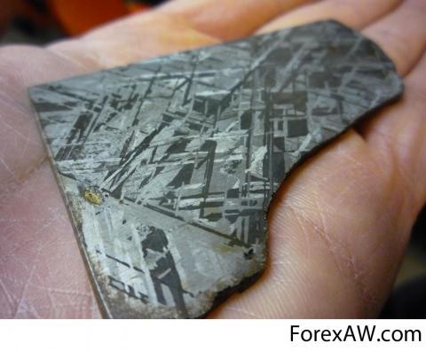
Нікель характеризується високу корозійну стійкість - стійкий на повітрі, у воді, в лугах, в ряді кислот. Хімічна стійкість обумовлена ​​його схильністю до пасивування - утворенню на його поверхні щільної оксидної плівки, що володіє захисним дією. Нікель активно розчиняється в азотній кислоті.
З оксидом вуглецю CO нікель легко утворює летючий і вельми отруйний карбоніт Ni (CO) 4. Тонкодисперсний порошок нікелю пірофорний (самозаймається на повітрі). Нікель горить тільки у вигляді порошку. Утворює два оксиду NiO і Ni2O3 і відповідно два гідроксиду Ni (OH) 2 і Ni (OH) 3. Найважливіші розчинні солі нікелю - ацетат, хлорид, нітрат і сульфат.

Slide 4
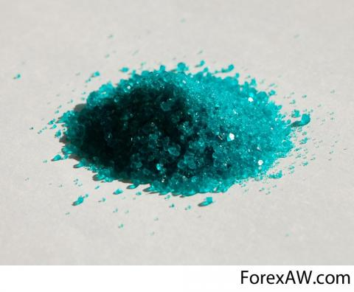
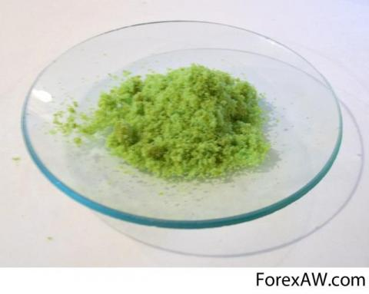
Солі нікеля
Розчини забарвлені зазвичай в зелений колір, а безводні солі - жовті або коричнево-жовті. До нерозчинним солям відносяться оксалат і фосфат (зелені), три сульфіду: NiS (чорний)Ni3S2
(жовтувато-бронзовий) Ni3S4(сріблясто-білий). Нікель також утворює численні координаційні та комплексні сполуки.

Slide 5
Знаходження в природі
Нікель досить поширений в природі - його вміст в земній корі становить близько 0,01% (мас.). У земній корі зустрічається тільки у зв'язаному вигляді, в залізних метеоритах міститься самородний нікель (до 8%). Зміст його в ультраосновних породах приблизно в 200 разів вище, ніж в кислих (1,2 кг / т і 8г / т). В ультраосновних породах переважаюча кількість нікелю пов'язано з оливинами, що містять 0,13 - 0,41% Ni. Він ізоморфно заміщає залізо і магній. Невелика частина нікелю присутня у вигляді сульфідів. Нікель проявляє сидерофільні і халькофільних властивості. При підвищеному вмісті в магмі сірки виникають сульфіди нікелю разом з міддю, кобальтом, залізом і платиноїди. В гидротермальном процесі спільно з кобальтом, миш'яком і сіркою та інколи з вісмутом, ураном і сріблом, нікель утворює підвищені концентрації у вигляді арсенидів і сульфідів нікелю. Нікель зазвичай міститься в сульфідних та миш'як-містять мідно-нікелевих рудах. Нікелін (червоний нікелевий колчедан, купфернікель) Ni As.

Slide 6
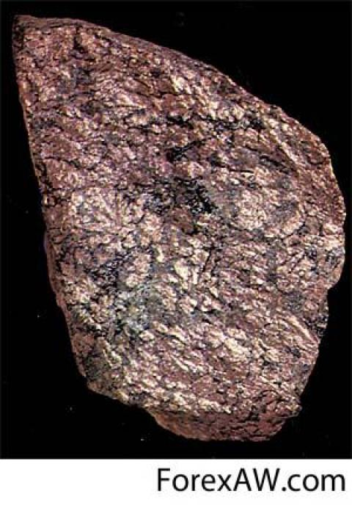
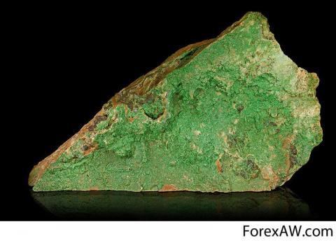
Хлоантіт (білий нікелевий колчедан) (Ni, Co, Fe) As2
Нікелін

Slide 7
Отримання
Загальні запаси нікелю в рудах На початок 1998 р оцінюються в кількості 135 млн. Т., В тому числі достовірні - 49 млн. Т. Основні руди нікелю - нікелін (купфернікель) Ni As, Міллер Ni S, пентландит (Fe Ni) 9S8 - містять також миш'як, залізо і сірку; в магматичному пірротіна також зустрічаються включення пентландіта. Інші руди, з яких теж добувають Ni, містять домішки Co, Cu, Fe і Mg. Іноді нікель є основним продуктом процесу рафінування, але частіше його отримують як побічний продукт в технологіях інших металів. З достовірних запасів, за різними даними, від 40 до 66% нікелю знаходиться в окислених нікелевих рудах (ОНР), 33% в сульфідних. За станом на 1997 р частка нікелю, виробленого переробкою ОНР, склала близько 40% від загальносвітового обсягу виробництва. У промислових умовах ОНР ділять на два типи: магнезіальні і залізисті. Тугоплавкі магнезіальні руди, як правило, піддають приелектроплавке на феронікель (5-50% Ni + Co, залежно від складу сировини і технологічних особливостей).

Slide 8
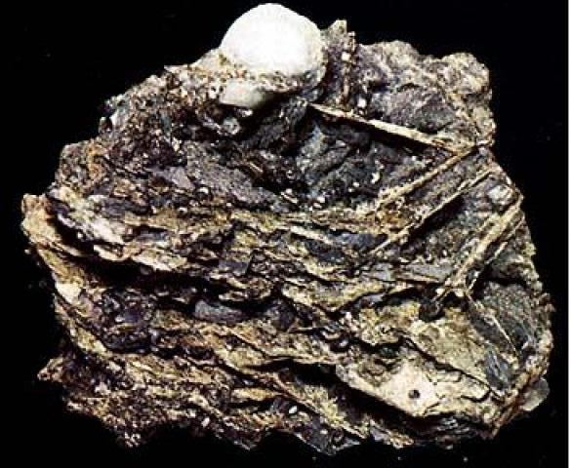
Магнітний колчедан

Slide 9
Застосування
Сплави Нікель є основою більшості супер сплавів - жароміцних матеріалів, застосовуваних в аерокосмічній промисловості для деталей силових установок. монель-метал (65 - 67% Ni + 30 - 32% Cu + 1% Mn), жаростійкий до 500 ° C, дуже корозійно-стійкий; біле золото (585 проба містить 58,5% золота і сплав (лігатуру) зі срібла і нікелю (або паладію));?

Slide 10
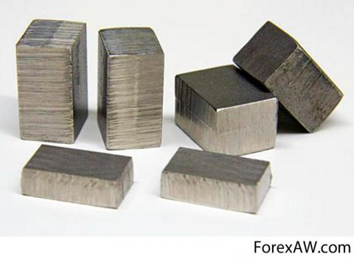
Інвар (65% Fe + 35% Ni), майже не подовжується при нагріванні.

Slide 11
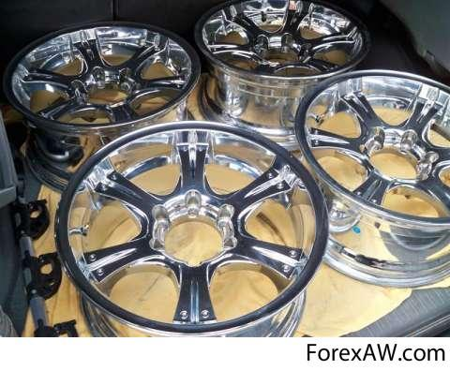
Нікелювання
Найбільш поширене електролітичне і хімічне нікелювання. Частіше нікелювання (так зване матове) проводиться електролітичним способом. Найбільш вивчені і стійкі в роботі сірчанокислі електроліти. При додаванні в електроліт блиск просвітників здійснюється так зване блискуче нікелювання. Електролітичні покриття володіють деякою пористістю, яка залежить від старанності підготовки поверхні основи і від товщини покриття. Для захисту від корозії необхідно повна
відсутність пор, тому наносять багатошарове покриття, яке при рівній товщині надійніше однослойного (наприклад, сталеві вироби часто покривають за схемою Cu - Ni - Cr).

Slide 12
Біологічна роль нікелю
Біологічна роль нікелю відноситься до числа мікроелементів, необхідних для нормального розвитку живих організмів. Однак про його роль в живих організмах відомо небагато. Відомо, що нікель бере участь у ферментативних реакціях у тварин і рослин. В організмі тварин він накопичується в ороговілих тканинах, особливо в пір'ї. Підвищений вміст нікелю в грунтах призводять до ендемічних захворювань - у рослин з'являються потворні форми, у тварин - захворювання очей, пов'язані з накопиченням нікелю в рогівці. Токсична доза (для щурів) - 50 мг. Особливо шкідливі леткі сполуки нікелю, зокрема, його тетракарбоніл Ni (CO) 4. ГДК сполук нікелю в повітрі становить від 0,0002 до 0,001 мг / м 3 (для різних сполук). Нікель основна причина алергії (контактного дерматиту) на метали, що контактують з шкірою (прикраси, годинники, джинсові заклепки). В Євросоюзі обмежено вміст нікелю в продукції, що контактує зі шкірою людини.

Slide 13
Біологічна роль нікелю
В XX столітті було встановлено, що підшлункова залоза дуже багата нікелем. При введенні слідом за інсуліном нікелю продовжується дія інсуліну і тим самим підвищується гипогликемическая активність. Нікель впливає на ферментативні процеси, окислювання аскорбінової кислоти, прискорює перехід сульфгідрильних груп в дисульфідні. Нікель може пригнічувати дію адреналіну і знижувати артеріальний тиск. Надмірне надходження нікелю в організм викликає вітіліго. Депонується нікель в підшлунковій і околощітовідной залозах.

Slide 14
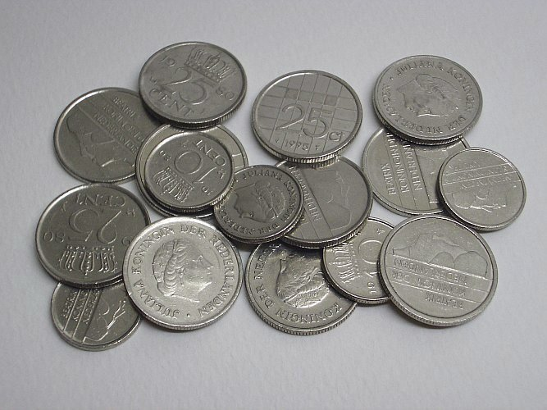
Монетна справа
Нікель широко застосовується при виробництві монет в багатьох країнах. В США монета номіналом в 5 центів носить розмовне назва «нікель» Нікель був компонентом монет, починаючи з середини 19 століття. У Сполучених Штатах, термін "нікель" або "нік" спочатку був застосований в мідно-нікелевих монетах (літаючий орел), який прийшов на зміну міді з 12% нікелю 1857-58.

